Slide 1
Отварное мясо
Приготовление отпуск

Slide 2
1. Подготавливаем нужные продукты.

Slide 3
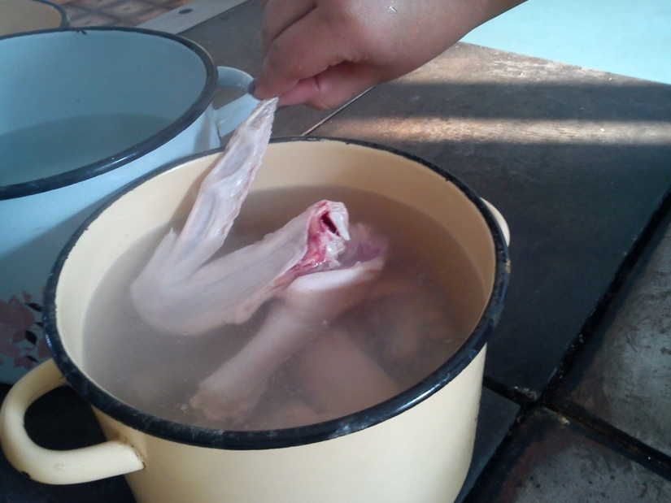
2. В подготовленную воду закладываем продукты.

Slide 4
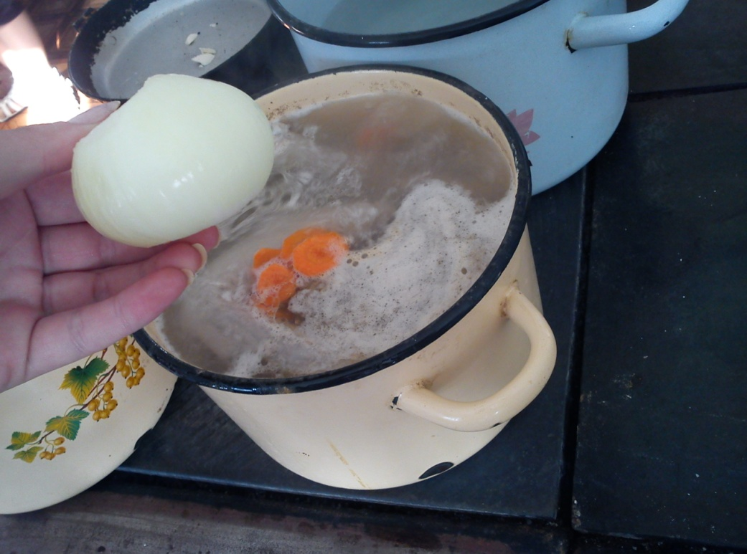
3. В кипящий бульон закладываем морковь, лук.

Slide 5
4. Доводим до готовности.

Slide 6
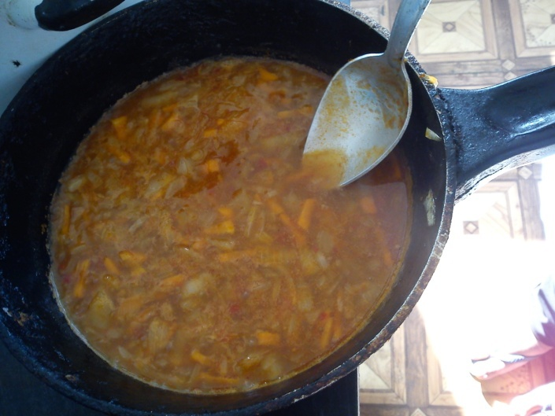
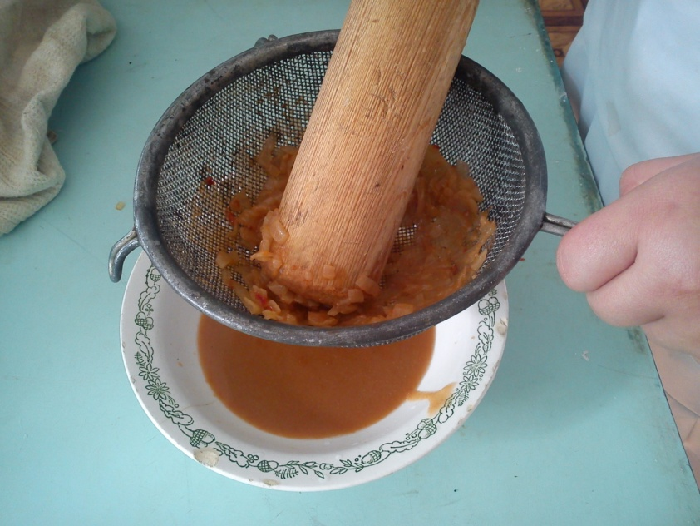
5. Приготавливаем соус.

Slide 7
5. Для гарнира отвариваем картофель .

Slide 8
6. Подаем блюдо.

Slide 9
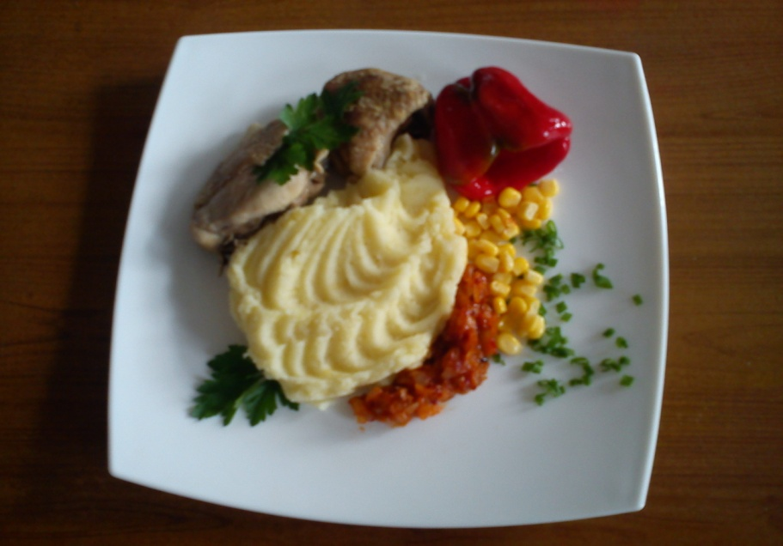
7. Виды оформления.

